Slide 1
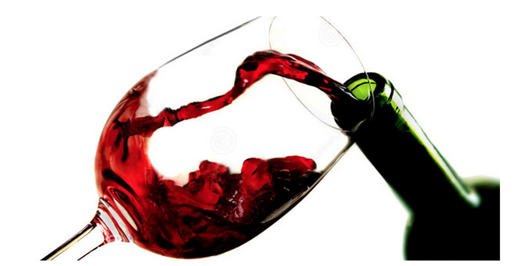
الکلیسم
احسان مظفری
رضا شیرازی نژاد
مریم کهن
مهدیه اسدی
میلاد سالاری

Slide 2
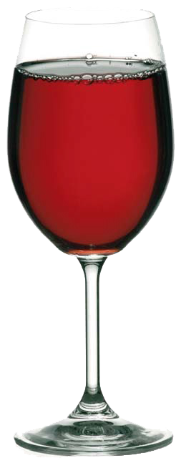
تعریف
مصرف الکل شامل نوشیدن آبجو، شراب یا نوشیدنی های تقطیر شده از قبیل عرق جو سیاه، ویسکی یا وودکا که حاوی اتیل الکل هستند، می شود.

Slide 3
هدف
در زمانهای قدیم وقتی امرار معاش از راه کشاورزی در حد معقول بود، نوشیدنی های الکلی که معمولا آبجو و شهداب ( نوشابه هایی که از تخمیر عسل و آب و مالت درست می شود) بودند درصد کمی از کالری رژیم را تامین می کردند. اما امروزه مردم الکل می نوشند تا آرامش بگیرند و احساس سرحال بودن کنند، و یا در اثر اعتیاد به الکل به سمت آن گرایش پیدا می کنند.

Slide 4
توصیف
اتیل الکل یا اتانول در اثر تخمیر مخمر طبیعی موجود در گیاهان از قبیل انگور(شراب)، رازک(ابجو)، نیشکر(رم)، گیاه گل خنجری(تکیلا) و برنج (ساکی) تهیه می شود. فرایند تخمیر گیاهان و تولید الکل از آن ها تاریخچه یازده هزار ساله دارد و بسیاری از فرهنگ ها نیز وجود داشته است. الکل تقریبا بر تمام سیستم های بدن تاثیر می گذارد. تحقیقات نشان داده اند که وقتی الکل به مقدار متوسط مصرف شود، مزایا و معایبی دارد که با هم برابری می کنند. اما مصرف زیاد الکل نه تنها هیچ سودی ندارد، بلکه ضرر زیادی هم به بدن می رساند.

Slide 5
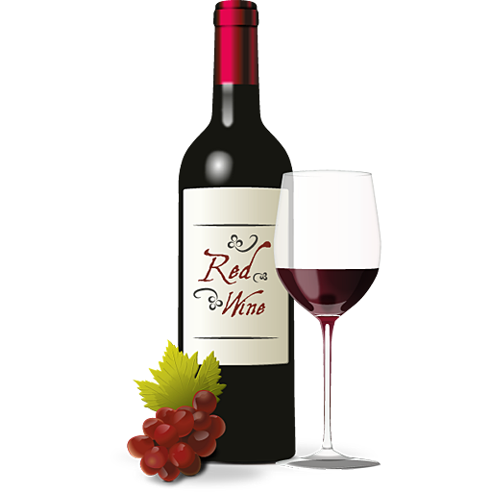
راهنماهای تغذیه ای سال 2005 مصرف متوسط الکل در روز (یک واحد برای زنان و دو واحد برای مردان) را مجاز دانسته اند. این تفاوت مقدار مصرف در بین زنان و مردان به خاطر این است که جثه ی زنان از مردان کوچک تر بوده و بنابراین آب بدنشان نیز کم تر است. در نتیجه غلظت الکل در جریان خون دو نفر با هم برابر می شود.

Slide 6
طبق این راهنماها 'یک واحد' برابر است با مقدار 14 گرم الکل و به صورت زیر تعریف می شود:
12 اونس مایع آبجو معمولی
5 اونس شراب
1.5 اونس مایع از مشرولات الکلی 80 درجه
با استفاده از این تعریف، یک واحد ابجو حاوی 145 کیلوکالری است. یک گیلاس شراب قرمز 105 کالری و همان مقدار شراب سفید 100 کالری انرژی دارد. هم چنین یک جرعه مشروبات الکلی 95 کالری به علاوه انرژی حاصل از مخلوط نوشیدنی دارد.

Slide 7
مزایای نوشیدن مقدار متوسط الکل
نتایج بیش از 100 مطالعه نشان داده است که مصرف مقادیر متوسط الکل می تواند از حمله ی قلبی، مرگ ناگهانی در اثر ایست قلبی، بیماری های عروق محیطی و سکته قلبی در اثر لخته های خون پیشگیری کند. خطر این بیماری ها 25% در مردان و 40% در زنان کاهش یافته بود. کاهش خطر این بیماری ها در هر دو گروه افرادی که علایم را نداشتند و یا این که در معرض خطر زیاد بودند مشاهده شد. تحقیقات نشان داده اند که این اثر حفاظتی به خاطر افزایش سطح HDL یا 'کلسترول خوب' و کاهش احتمال لخته شدن خون است.

Slide 8
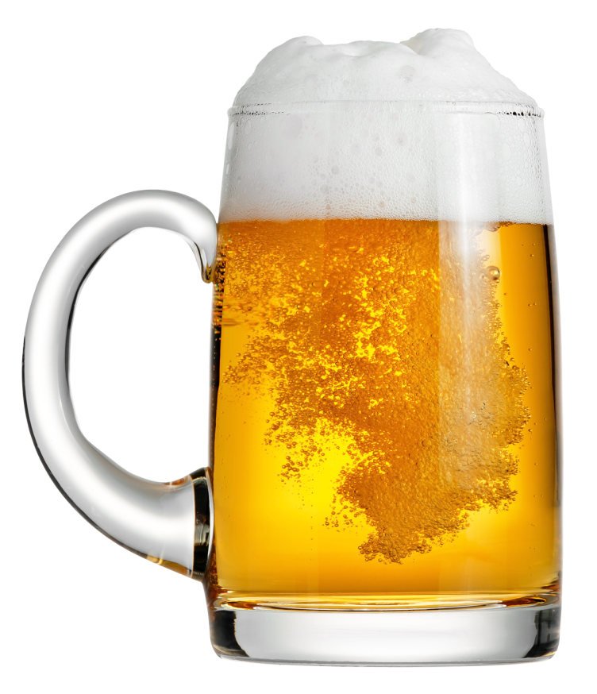
در دو مطالعه ی بزرگ دیگر، افرادی که از الکل به مقادیر متوسط استفاده می کردند کم تر دچار دیابت و سنگ کیسه ی صفرا می شدند. سنگ کیسه ی صفرا توده ای سخت از جنس کلسترول و کلسیم است که در کیسه ی صفرا ایجاد می گردد. در نهایت این که مصرف متوسط الکل از لحاظ اجتماعی موثر بوده و اثرات مفیدی از این لحاظ روی حالت روانی افراد می گذارد.

Slide 9
خطرات مصرف مقادیر متوسط الکل
مصرف الکل حتی به مقادیر متوسط نیز با خود خطراتی را به دنبال دارد. در زنان حتی مصرف مقدار کم الکل خطر سرطان سینه را به مقدار زیادی افزایش می دهد. با این حال در تحقیقات دیده شده که مصرف حداقل 600 میلی گرم فولیک اسید در روز با این مساله مقابله می کند.

Slide 10
حتی مصرف مقدار کمی الکل توسط یک زن حامله می تواند برای جنین وی خطرناک باشد. مصرف الکل الگوی خواب را تغییر می دهد و با بسیاری از از داروها تداخل دارد. با این حال بزرگ ترین خطری که مصرف الکل دارد این است که برای بعضی افراد ترک آن سخت است و منجرب به استفاده ی زیاد و اعتیاد به الکل می گردد. مطالعاتی که روی دوقلوها و خانواده های مختلف انجام شده نشان داده است که تمایل ارثی و خانوادگی برای اعتیاد به الکل وجود دارد.

Slide 11
خطرات مصرف الکل به مقدار زیاد
مصرف زیاد الکل یعنی این که یک مرد 15 واحد یا بیشتر و یک زن 8 واحد یا بیشتر در هفته الکل بنوشند. حالت بین مصرف مقادیر متوسط و زیاد وضعیتی است بالقوه که می تواند فرد را به سمت مصرف مقادیر بیشتر سوق دهد.

Slide 12
افراد الکلی تغذیه ی سالمی ندارند. به عبارتی دیگر وقتی 30% یا بیشتر کالری روزانه فرد از الکل تامین شود کمبود های تغذیه ای جدی برای فرد ایجاد می گردد. الکلی ها نه تنها نمی توانند نیازهای پروتئین، ویتامین و مواد معدنی روزانه ی خود را تامین کنند، بلکه الکل خودش باعث سوء جذب همان مواد مغذی دریافتی نیز می گردد. افراد معتاد به الکل دچار سوء تغذیه و کمبود اسید آمینه های ضروری، ویتامین های گروه B (خصوصا B6,B2,B1 ) و ویتامین C می شوند.

Slide 13
این افراد همچنین ممکن است به کمبود ویتامین A یا مسمومیت با آن دچار گردند. در کنار کمبود های تغذیه ای معمولا آسیب های کبدی نیز برای فرد اتقاق می افتد. سیروز کبدی که در آن بافت کبد عملکرد خود را از دست داده و یکی از علل مرگ در 23% افراد در سراسر دنیاست، در اثر استفاده ی بیش از حد از مشروبات الکلی به وجود می آید. اعتیاد به الکل و همچنین مرگ و میر در اثر خشونت، سرطان های مری، کبد، حنجره و سرطان سینه را افزایش داد است. مصرف بیش از حد الکل باعث ایست قلبی و بیماری های قلبی عروقی شده و می تواند باعث آسیب رساندن به مغز، اختلال در تصمیم گیری و حرکات فرد و از دست دادن حافظه گردد.

Slide 14
الکل و سوء و تغذیه
افرادی که میانه رو هستند دریافت غذا کم نمی شود بلکه موجب افزایش دریافت غذا می شود (پس این افراد منبع انرژی اضافه دارند).
الکل به سرعت متابولیزه شده و انرژی تولید می کند در نتیجه موجب افزایش وزن و توده ی چربی می شود.

Slide 15
چگونه الکل باعث افزایش چربی می شود؟
مهار اکسیداسیون چربی.
تبدیل الکل به چربی.
الکل باعث چاقی شکمی می شود و هر گرم الکل 7kcal انرژی دارد.

Slide 16
مصرف مزمن الکل نه تنها مواد مغذی را در بدن جابجا می کند بلکه باعث تداخل در متابولیسم مواد مغذی نیز می شود (بیشترین تداخل در فولات).
کبد توانیش را برای بازگرداندن فولات از دست می دهد (متابولیسم در کبد).
کلیه فولات را دفع می کند و جذب فولات نیز دچار مشکل می شود.
پس فردی که به صورت مداوم و مزمن مصرف الکل داشته باشد نیاز به فولات بالا می رود.
وقتی فولات تداخل پیدا کند ، هموسیستئن به متیونین تبدیل نمی شود و هموسیستئین خون زیاد می شود و موجب التهاب شده و بیماری قلبی افزایش می یابد.
چون سلول های روده و سلول های گلبول قرمز تکثیر زیادی دارند چنانجه فولات کم شود علاوه بر اینکه فرد دچار کم خونی می شود اختلال در عملکرد دستگاه گوارش نیز به وجود می آید.

Slide 17
Snack بخورید
کربوهیدراتی باشد، چون جذب الکل را پایین می آورد.
کم چرب باشد،اگر پرچرب باشد پریستالتیسم کم می شود و الکل در معده بیشتر می ماند.
شور باشد، الکل فشار خون را پایین می آورد غذای شور مانع می شود و مصرف الکل باعث تاکی کاردی هم می شود و شوری کمک می کند.

Slide 18
ممنون از توجهتون

